Slide 1
《人工智能》第2章
问题求解智能体(2)
巢文涵
chaowenhan@buaa.edu.cn
北京航空航天大学计算机学院智能所

Slide 2
启发式（有信息）搜索
Heuristic (Informed) Search

Slide 3
2.2.3 启发式搜索技术
启发式搜索动机：
利用问题相关的知识能够更有效地搜索求解问题，提高效率。

Slide 4
无信息搜索策略回顾
评价标准 | 广度优先 | 代价一致 | 深度优先 | 深度有限 | 迭代深入 | 双向搜索
完备？ | 是ª | 是^{a,b} | 否 | 否 | 是ª | 是^{a,b}
时间 | O(b^{d}) | O(b^{⎡C*/ε⎤)} | O(b^{m}) | O(b^{l}) | O(b^{d}) | O(b^{d/2})
空间 | O(b^{d}) | O(b^{⎡C*/ε⎤)} | O(bm) | O(bl) | O(bd) | O(b^{d/2})
最优？ | 是^{c} | 是 | 否 | 否 | 是^{c} | 是^{c,d}
说明：b是分支因子；d是最浅的解的深度；m是搜索树的最大深度；l是深度限制。
上标含义：ª 如果b是有限的，则是完备的；^{b} 如果对于正值常数ε有单步耗散≥ε，则是完备的；^{c} 如果单步耗散都是相同的，则是最优的；^{d} 如果每个方向的搜索都使用广度优先搜索。

Slide 5
启发函数
Heuristic Function
代价一致搜索：关心所经步骤总的耗散，每次扩展路径消耗最低的节点
  f(n)=g(n)= ∑ c(n,n’)
完美的选择: f(n)=g(n)+h*(n)，其中h*(n)是节点n到目标节点的最佳耗散
启发函数:f(n)=g(n)+h(n)
  h(N) ≥ 0 估计从当前状态到目标状态的耗散

Slide 6
启发函数
Heuristic Function
  h1(N) =不在位的牌数 = 6
  h₂(N) = 每个数码牌与其目标位置的
  (Manhattan) 距离和
  = 3 +1 +3+ 0 + 2 + 1 + 0 + 3 = 13
5
8
1
2
3
4
2
1
4
5
6
7
3
6
7
8
STATE(N)
Goal state

Slide 7
启发函数
Heuristic Function
搜索策略的评价
  完备性:
    如果存在一个解的话，总能找到吗？
  最优性
    总能找到最低耗散值的解吗？
  时间复杂度
    为了得到解需要花费多少时间，通常用生成的节点数衡量
  空间复杂度
    在内存中需存储的最大节点数

Slide 8
可采纳的启发
Admissible Heuristic
令h*(N)为从节点N到目标节点的最优路径的耗散
启发式函数h(N) 是可采纳的，若：
0 ≤ h(N) ≤ h*(N)
可采纳的启发式函数总是最优的！
G 为目标节点 ➔ h(G) = 0

Slide 9
2.2.3 启发式搜索技术
可采纳启发式函数最优性的证明：
假设一个非最优的目标节点G2出现在边缘中，并且令最优解的耗散h(G)=C*。那么，由于G2不是最优的，而且h(G2)=0,有
f(G2)=g(G2)+h(G2)=g(G2)>C*
可采纳启发式函数完备性及最优性的直观解释：
在搜索过程中的每一步，对最优路径耗散的估算值均小于C*，因此不可能搜索所有耗散大于C*的节点

Slide 10
A* 搜索
(AI中被最广泛应用的算法)
f(N) = g(N) + h(N), 其中:
    g(N) = 从起始节点到节点N的路径耗散
    h(N) = 可采纳启发函数
对于所有的弧: c(N,N’) ≥ ε > 0

Slide 11
8-Puzzle Heuristics
h₁(N) = 不在位数码牌的个数 = 6
是 ???
h₂(N) = sum of the (Manhattan) distances of
every tile to its goal position
= 2 + 3 + 0 + 1 + 3 + 0 + 3 + 1 = 13
is admissible
h₃(N) = sum of permutation inversions
= 4 + 6 + 3 + 1 + 0 + 2 + 0 + 0 = 16
is not admissible
5
8
1
2
3
4
2
1
4
5
6
7
3
6
7
8
STATE(N)
Goal state

Slide 12
8-Puzzle Heuristics
h₁(N) = 不在位数码牌的个数 = 6
是可采纳的
h₂(N) =每个数码牌与其目标位置的
  (Manhattan) 距离和
  = 2 + 3 + 0 + 1 + 3 + 0 + 3 + 1 = 13
  是 ???
h₃(N) = sum of permutation inversions
= 4 + 6 + 3 + 1 + 0 + 2 + 0 + 0 = 16
is not admissible
5
8
1
2
3
4
2
1
4
5
6
7
3
6
7
8
STATE(N)
Goal state

Slide 13
8-Puzzle Heuristics
h₁(N) = 不在位数码牌的个数 = 6
是可采纳的
h₂(N) =每个数码牌与其目标位置的
  (Manhattan) 距离和
  = 2 + 3 + 0 + 1 + 3 + 0 + 3 + 1 = 13
  是 可采纳的
h₃(N) = sum of permutation inversions
= 4 + 6 + 3 + 1 + 0 + 2 + 0 + 0 = 16
is not admissible
5
8
1
2
3
4
2
1
4
5
6
7
3
6
7
8
STATE(N)
Goal state

Slide 14
8-Puzzle Heuristics
h₁(N) = 不在位数码牌的个数 = 6
是可采纳的
h₂(N) =每个数码牌与其目标位置的
  (Manhattan) 距离和
  = 2 + 3 + 0 + 1 + 3 + 0 + 3 + 1 = 13
  是 可采纳的
5
8
1
2
3
4
2
1
4
5
6
7
3
6
7
8
STATE(N)
Goal state

Slide 15
怎样构造一个可采纳的 h ？
一个可采纳的启发函数通常可看作是一个松弛问题（通过去除一些约束限制得到）的最优解的耗散
在机器人导航中:
  曼哈顿距离对应于去除障碍物的限制
  欧几里得距离对应于去除障碍物的限制及机器人只能在格子内移动的约束

Slide 16
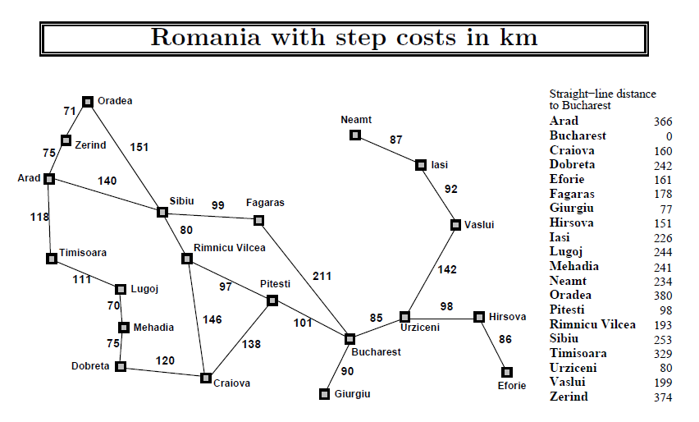

Slide 17
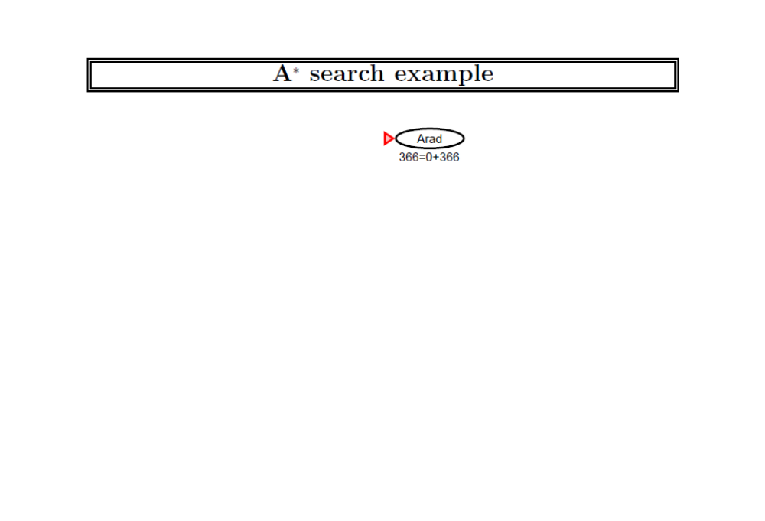

Slide 18
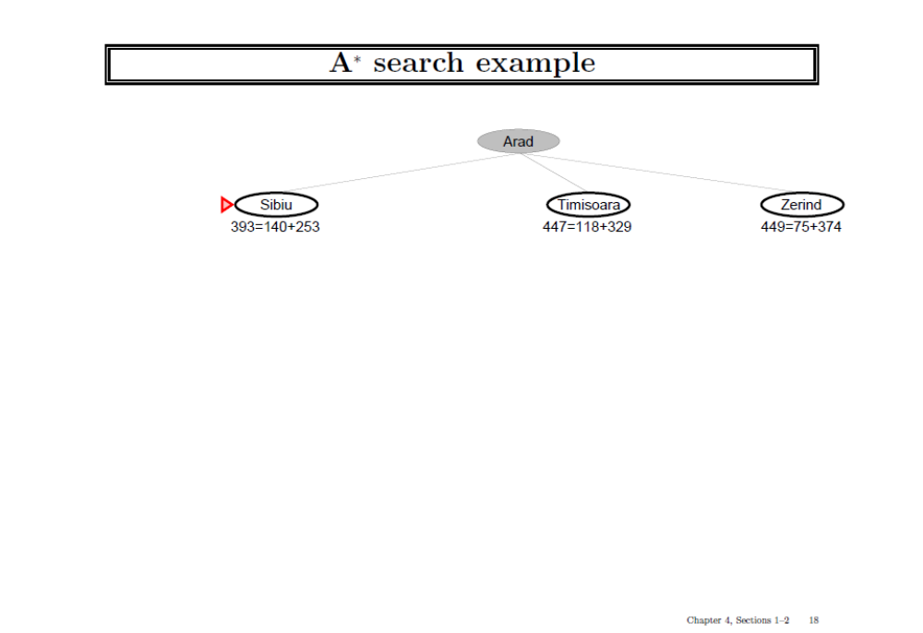

Slide 19
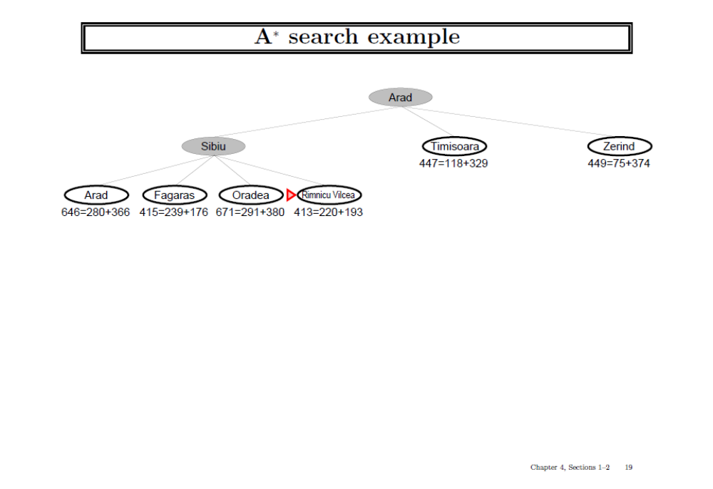

Slide 20
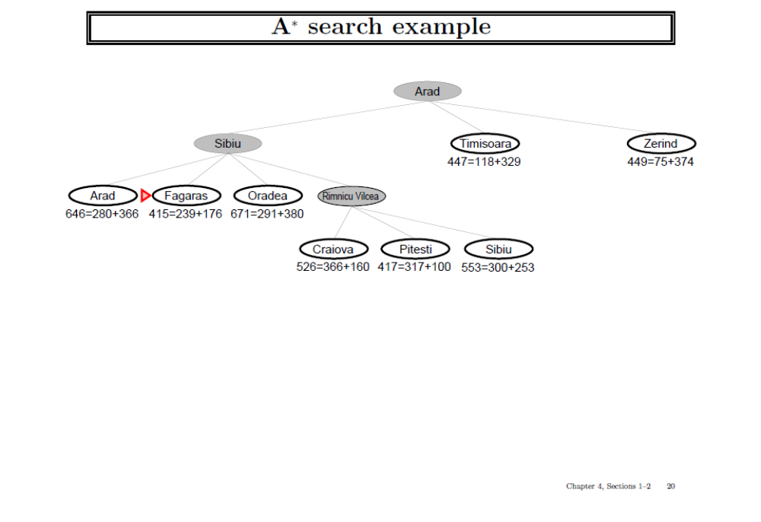

Slide 21
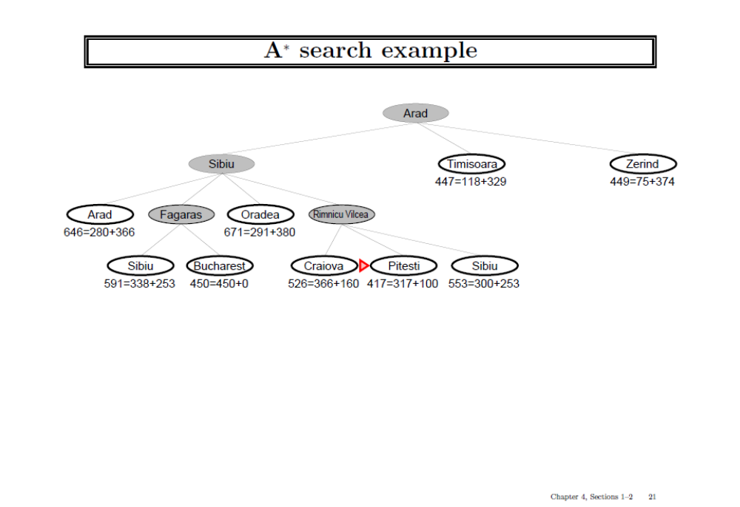

Slide 22
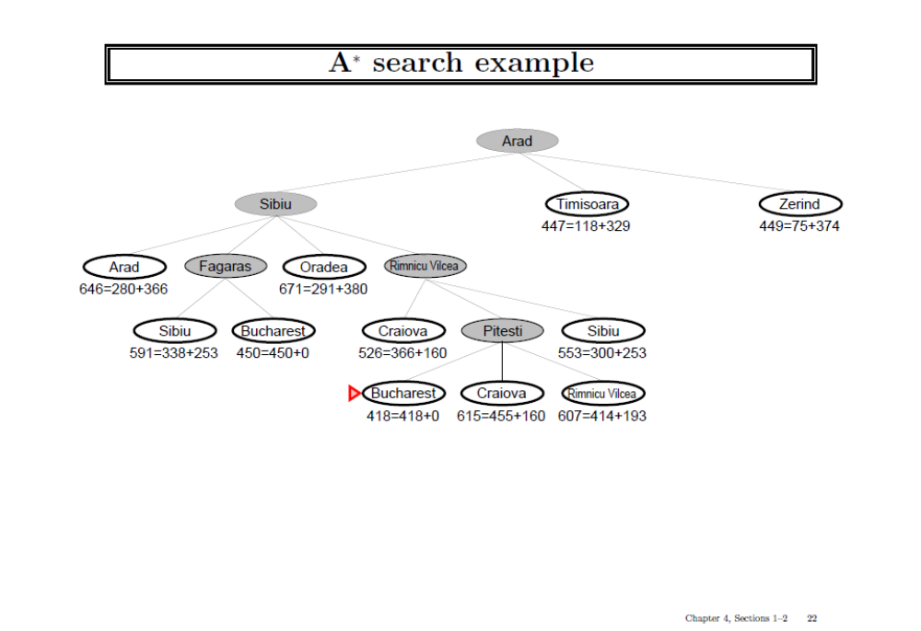

Slide 23
如何处理可重复访问状态?
c = 1
2
此处的启发函数h无疑是可采纳的
h = 100
1
2
1
90
100
0

Slide 24
如何处理可重复访问状态?
c = 1
2
f = 1+100
2+1
h = 100
1
2
1
90
4+90
?
100
0
104
如果因为该新节点的状态是重复访问的，
就将它丢弃的话，那么搜索算法下一个
就将扩展目标节点，因此返回一个非最
优解

Slide 25
如何处理可重复访问状态?
1
2
1+100
2+1
100
1
2
1
90
2+90
4+90
100
0
102
104
相反的，如果不因为状态的重复访问而丢弃
新节点，那么搜索算法将会找到最优解，并
停止

Slide 26
但是 ...
如果不丢弃那些重复访问状态的节点，搜索树可能会达到指数级的访问状态数量
1
1
1
1+1
1+1
1
1
1
2+1
2+1
2+1
2+1
2
2
4
4
4
4
4
4
4
4

Slide 27
一致启发函数
Consistent Heuristic
一个启发函数 h 是一致 (或单调)的，若
1) 对于每个节点N及其每一个子节点N’ :
h(N) ≤ c(N,N’) + h(N’)
2) 对于每个目标节点G:
h(G) = 0
N
c(N,N’)
N’
h(N)
h(N’)
一致启发函数也是可采纳的
(三角形不等式)
→ 直觉: 一致启发函数将会随着搜索树的深入变得越来越精确

Slide 28
一致性和可采纳性
Admissibility and Consistency
一致启发函数也是可采纳的
可采纳启发函数不一定是一致的，但许多的可采纳启发函数是一致的

Slide 29
8-Puzzle
5
8
1
2
3
4
2
1
4
5
6
7
3
6
7
8
STATE(N)
goal
  h₁(N) = 不在位的数码牌个数
  h₂(N) = 与目标位置的Manhattan距离的和
  都是一致的吗? (为什么呢？)

Slide 30
一致性的优势
定理: 如果h(n)是一致的，那么沿着任意路径的f(n)值是非递减的
证明：考虑节点N及其子节点N’
由于h是一致的: h(N) ≤ c(N,N’)+h(N’)
f(N) = g(N)+h(N) ≤ g(N)+c(N,N’)+h(N’) = f(N’)
回顾重复状态问题的由来：g1(N)>g2(N)，但是先选择了路径1，因为路径2上某个节点的f值很大，形成了局部的“山峰”

Slide 31
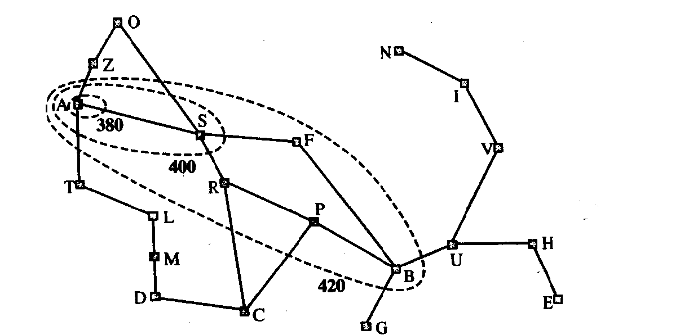
一致性的优势
f耗散值非递减使得可以在状态空间上绘制等值线

Slide 32
是否采用一致启发函数的A*
就是我们追求的全部?
No !
有许多一致函数是毫无作用的

Slide 33
例如: h ≡ 0
它是一致的 (因此也是可采纳的) !
采用h≡0的A* 其实就是代价一致搜索 uniform-cost search
广度优先和代价一致搜索其实就是A*的特例

Slide 34
启发函数的精确度
Heuristic Accuracy
h₁ 和 h₂ 为两个一致启发函数，对于所有的节点N有:
h₁(N) ≤ h₂(N)<=h*(N)
h₂ 被称为比h₁更精确（或更有启发知识）
h₁(N) = 不在位的数码牌个数
h₂(N) = 与目标位置的曼哈顿距离和
h₂ 比h₁更精确
5
8
1
2
3
4
2
1
4
5
6
7
3
6
7
8
STATE(N)
Goal state

Slide 35
定理
令 h₂ 比h₁更精确
令A₁*为采用h₁的A*
A₂*为采用h₂的A*
只要有解， A₂*扩展的所有节点（除了可能某些节点f₁(N) = f₂(N) = C* (最优解耗散)，都会被A₁*所扩展，即A₂* 不会比A₁* 扩展更多的节点

Slide 36
有效分支因子
Effective Branching Factor
用来刻画启发函数的效能
针对某具体问题，令N为A*扩展的总节点数， d为解的深度
有效分支因子b* 由下式定义
N = 1 + b* + (b*)² +...+ (b*)^{d}

Slide 37
实验结果
8-puzzle :
  h₁ = 不在位数码牌个数
  h₂ = 所有数码牌与其目标位置的曼哈顿距离和
随机产生许多问题实例
有效分支因子的平均值 (及扩展节点数) :
d | IDS | A₁* | A₂*
2 | 2.45 | 1.79 | 1.79
6 | 2.73 | 1.34 | 1.30
12 | 2.78 (3,644,035) | 1.42 (227) | 1.24 (73)
16 | -- | 1.45 | 1.25
20 | -- | 1.47 | 1.27
24 | -- | 1.48 (39,135) | 1.26 (1,641)

Slide 38
怎样构造一个好的启发函数?
通过对每一个节点求解松弛问题
8数码问题中，每个数码牌与其目标位置的曼哈顿距离和其实相当于解决8个简单的问题:
即忽略了其他数码牌的负面相互影响
5
8
1
2
3
d_{i} 是将数码牌i移动到其
目标位置的最短路径，
移动的过程忽略了其他
数码牌的存在,
e.g., d₅ = 2
h₂ = Σ_{i=1,...8} d_{i}
4
2
1
4
5
6
7
3
6
7
8
5
5

Slide 39
能做得更好吗?
考虑如下两个稍复杂的松弛问题:
5
8
1
2
3
d₁₂₃₄ = 将数码牌1, 2, 3,
和4移动到对应的目标位
置的最短路径的长度，
（在不考虑其它的数码牌
的情况下）
4
2
1
4
5
6
7
3
6
7
8
d₅₆₇₈
1
2
3
5
8
4
2
1
4
5
6
3
7
6
7
8
→ h = d₁₂₃₄ + d₅₆₇₈ [两个子问题]
如何计算 d₁₂₃₄ 和 d₅₆₇₈?

Slide 40
能做得更好吗?
考虑如下两个稍复杂的松弛问题:
5
8
1
2
3
d₁₂₃₄ = 将数码牌1, 2, 3,
和4移动到对应的目标位
置的最短路径的长度，
（在不考虑其它的数码牌
的情况下）
4
2
1
4
5
6
这样的方法使15- and 24-puzzle问题的
解决速度加快了几个数量级
7
3
6
7
8
d₅₆₇₈
1
2
3
5
8
4
2
1
4
5
6
3
7
6
7
8
→ h = d₁₂₃₄ + d₅₆₇₈ [两个子问题]
这些距离被预先计算出来并保存在模式数据库中
每个子问题将生成一个有着9*8*7*6=3024个节点/状态的图

Slide 41
迭代深入的A*搜索
Iterative Deepening A* (IDA*)
思想: 通过对f的值设置一个截止范围，以减少所需的内存
一致启发函数 h
IDA*算法:
  将截止值设定为cutoff
  重复:
    执行深度优先搜索，扩展所有f(N) ≤ cutoff的节点
    重新设定截止值cutoff

Slide 42
8-Puzzle
f(N) = g(N) + h(N)
with h(N) = number of misplaced tiles
4
Cutoff=4
6

Slide 43
8-Puzzle
f(N) = g(N) + h(N)
with h(N) = number of misplaced tiles
4
Cutoff=4
4
6
6

Slide 44
8-Puzzle
f(N) = g(N) + h(N)
with h(N) = number of misplaced tiles
4
Cutoff=4
4
5
6
6

Slide 45
8-Puzzle
f(N) = g(N) + h(N)
with h(N) = number of misplaced tiles
5
4
Cutoff=4
4
5
6
6

Slide 46
8-Puzzle
f(N) = g(N) + h(N)
with h(N) = number of misplaced tiles
6
5
4
Cutoff=4
4
5
6
6

Slide 47
8-Puzzle
f(N) = g(N) + h(N)
with h(N) = number of misplaced tiles
4
Cutoff=5
6

Slide 48
8-Puzzle
f(N) = g(N) + h(N)
with h(N) = number of misplaced tiles
4
Cutoff=5
4
6
6

Slide 49
8-Puzzle
f(N) = g(N) + h(N)
with h(N) = number of misplaced tiles
4
Cutoff=5
4
5
6
6

Slide 50
8-Puzzle
f(N) = g(N) + h(N)
with h(N) = number of misplaced tiles
4
Cutoff=5
4
5
7
6
6

Slide 51
8-Puzzle
f(N) = g(N) + h(N)
with h(N) = number of misplaced tiles
4
5
Cutoff=5
4
5
7
6
6

Slide 52
8-Puzzle
f(N) = g(N) + h(N)
with h(N) = number of misplaced tiles
4
5
5
Cutoff=5
4
5
7
6
6

Slide 53
8-Puzzle
f(N) = g(N) + h(N)
with h(N) = number of misplaced tiles
4
5
5
Cutoff=5
4
5
5
7
6
6

Slide 54
IDA*的优点/缺点
优点:
  仍是完备与最优的
  所需的内存比A*小
  避免了对边缘队列进行大量的排序搜索工作
缺点:
  无法避免重复访问那些不在当前路径上的状态
  只利用了可用内存的很小 一部分，内存没有得到充分利用
内存限制搜索算法SMA*（参见 教材)

Slide 55
讨论: 完备性和最优性
采用一致启发函数的A* 有着很好的特性: 完备，最优，无需重复访问状态
理论上的完备性不意味着“实际”的完备，比如需要很长的时间才能得到一个解
因此，如果不能设计出精确的一致启发函数，不如设法找一个非可采纳的启发函数，即使无法保证其完备性和最优性，却能在实际应用中做得不错，这样的思路反而更好

Slide 56
讨论: 时间限制问题
当一个问题无解时，如果该问题的状态空间是无限的或者不限制重复访问的次数，那么A*将不停的永远运行下去。其他的一些情况，也可能使A*花费大量的时间才会停止。
因此，实际应用中，对A*将会给定一个时间的限制。如果在时间限制内没有找到解，则停止运行。这样的话，将没有办法知道该问题是否无解，或者是否需要更多的时间就能找到解
当AI系统“小”且一次只是解决一个搜索问题时，以上的问题不会成为太大的问题，不必过虑.
但是当AI系统变得很大，需要同时解决许多个搜索问题，其中一些是无解问题的时候，该如何定义相应的时间限制呢？有兴趣的同学可以进一步阅读相关文献…… （如Motion Planning ...）

Slide 57
最佳优先搜索（贪婪搜索）
Best-First Search
评价函数 f 将搜索树的每一个节点N映射为一个实际的数值
f(N)=h(N) ≥ 0
最佳优先搜索按照节点的f值升序排列边缘队列

Slide 58

贪婪最佳优先搜索

Slide 59

贪婪最佳优先搜索

Slide 60

贪婪最佳优先搜索

Slide 61

贪婪最佳优先搜索

Slide 62
Robot Navigation

Slide 63
Robot Navigation
f(N) = h(N), 其中 h(N) = 与目标的Manhattan 距离
8
7
6
5
4
3
2
3
4
5
6
7
5
4
3
5
6
3
2
1
0
1
2
4
7
6
5
8
7
6
5
4
3
2
3
4
5
6

Slide 64
Robot Navigation
f(N) = h(N), 其中 h(N) = 与目标的Manhattan 距离
(不是 A*)
8
7
6
5
4
3
2
3
4
5
6
7
5
4
3
5
6
3
2
1
0
0
1
2
4
7
7
6
5
8
7
6
5
4
3
2
3
4
5
6

Slide 65
Robot Navigation
f(N) = g(N)+h(N), 式中 h(N) = 与目标的Manhattan距离
(A*)
8+3
8+3
7+4
7+4
6+5
6+3
5+6
5+6
4+7
4+7
3+8
3+8
2+9
8
7
6
5
4
3
2+9
3+10
2
3
4
5
6
7+2
7+2
5+6
4+7
3+8
7
5
4
3+8
3
5
6+1
2+9
6+1
2+9
1+10
1+10
0+11
6
3
2
1
0+11
0
1
2
4
7+0
7+0
6+1
7
6+1
6
5
8+1
8+1
7+2
7+2
6+3
6+3
5+4
5+4
4+5
4+5
3+6
3+6
2+7
8
7
6
5
4
3
2+7
3+8
2
3
4
5
6

Slide 66
最佳优先→效率
Best-First → Efficiency
Local-minimum problem
f(N) = h(N) = 与目标的直线距离

Slide 67
局部搜索算法
动机
  到达目标的路径是无关的，即无需考虑路径
基本思想
  使用单个当前状态（而不是多条路径），只移动到与该状态的相邻状态
  优点
  占用很少内存
  能在很大或无限的连续状态空间中找到合理解
  当问题改变时可用于找到较少改变的解

Slide 68
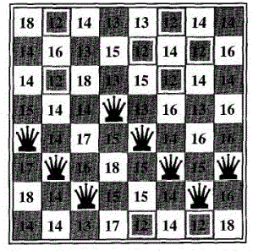
例：8-皇后问题
关心的是最终皇后的布局，而不是加入皇后的次序

Slide 69
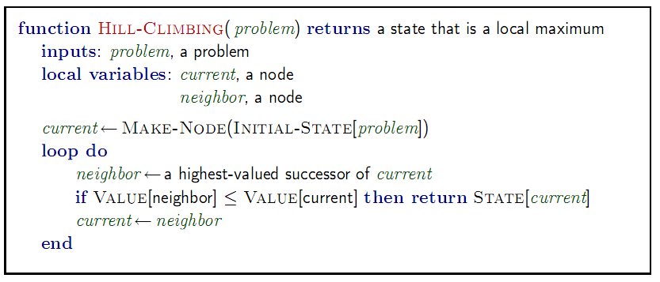
爬山法搜索
向值增加的方向持续移动的简单循环过程—登高；
到达“峰顶”停止，即相邻状态中没有更高的值。

Slide 70
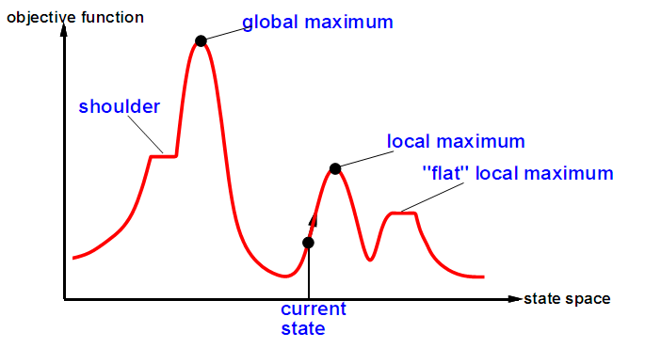
爬山法搜索
问题：
  局部最优
  山脊(shoulder)：一系列局部最大值；继续侧向移动解决。
  高原：状态空间地图上评价函数平坦的一块区域；侧向移动陷入死循环，解决办法，设置允许连续侧向移动的次数限制。

Slide 71
爬山法的变形
随机爬山法
  随机选择下一步，选择的概率随着上山陡峭程度变化；
  较最陡上升法收敛慢，但某些情况下能找到最优解；
首选爬山法
  随机生成后继直到生成一个优于当前节点的后继；
  适合后继结点数目多的情况；
随机重新开始爬山法
  随机生成初始状态，进行一系列爬山法搜索，成功概率趋近于1。

Slide 72
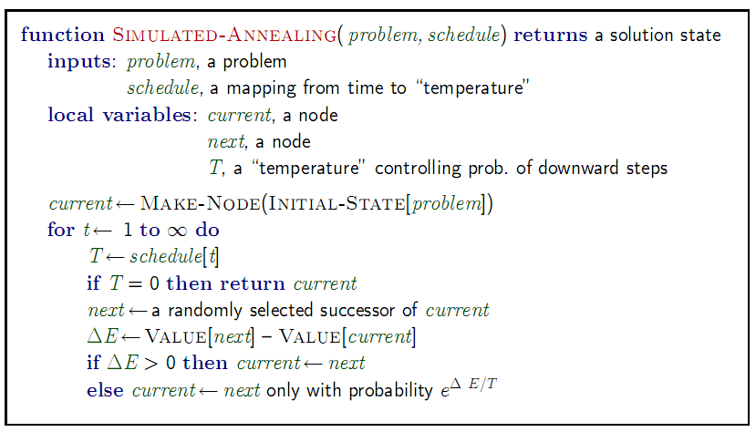
模拟退火搜索
思想：通过一些“不好的”移动避免局部最优，但是逐渐降低这种移动的频率

Slide 73
模拟退火的解决思路(1)
思路—开始使劲晃动(先高温加热)然后慢慢降低摇晃的强度(逐渐降温)[退火过程]
算法的核心—移动选择
  选择随机移动，如果评价值改善，则移动被接受，否则以某个小于1的概率接受
  概率按照移动评价值变坏的梯度ΔE而呈指数级下降 / 同时也会随着作为控制的参数—“温度”T的降低(数值减小)而降低
  接受概率=e^{ΔE/T}(注意此时ΔE <0)

Slide 74
模拟退火的解决思路(2)
温度T是时间的函数，按照模拟退火的思想，数值应该逐渐减小(降温)
因为接受概率=e^{ΔE/T}且ΔE <0，所以当温度高时，接受概率较大(接近1) / 而T越来越低时，ΔE/T变大，因而接受概率降低
可以证明，如果T下降得足够慢，则算法找到全局最优解的概率接近1

Slide 75
局部剪枝搜索(1)
基本思想：
记录k个状态。由k个随机生成的状态开始，每一步生成全部k个状态的所有后继状态，如果其中有一个是目标状态，算法停止；否则，从整个后继列表中选择k个最佳后继，重复上述过程。

Slide 76
局部剪枝搜索(2)
K个状态的局部剪枝=串行的k个随机重新开始搜索？
  否；放弃不好的搜索分支，而将资源集中在进展大的搜索分支上。
  变化版本
  随机剪枝搜索，从后继集合中随机选k个状态，而非最好的k个，一定程度上避免陷入局部最优。

Slide 77
随机剪枝搜索(3)
如果k个状态缺乏多样性，则局部剪枝搜索会受其影响，性能变差
算法的变种—随机剪枝搜索帮助缓解这一问题—随机剪枝搜索不是选择最好的k个后代，而是按照一定概率随机地选择k个后继状态 / 选择给定后继状态的概率是状态值的递增函数
  类似于自然选择过程—状态对应生物体，其值对应于适应性，后代就是后继状态

Slide 78
遗传算法
遗传算法(generic algorithm/GA)是随机剪枝的变种—不是通过修改单一状态而是通过把两个父状态结合以生成后继状态
  与剪枝搜索一样，遗传算法也是从k个随机状态开始—这k个状态称为种群，每个状态称为个体
  个体用有限长的字符串(通常为0/1串)表示
  每个状态用其评价函数(适应度函数)给出评价值(适应值)
  随后的操作包括—选择/杂交/变异

Slide 79
遗传算法的操作
选择(或者称繁殖)—按照一定概率随机地选择两对个体进行繁殖(即生成后继状态);
杂交(或者称交叉)—杂交点是在表示状态的字符串中随机选择的一个位置，以此形成新状态—后代是父串在杂交点上进行杂交(各取一部分)得来的;
变异—在新生成的串中各个位置都会按照一个独立的小概率随机变异。

Slide 80
遗传算法简要描述
(1) 定义问题和目标函数；
(2) 选择候选解作为初始种群，每个解作为个体用二进制串表示(个体相当于染色体，其中的元素相当于基因)；
(3) 根据目标函数，对于每个个体计算适应函数值；
(4) 为每个个体指定一个与其适应值成正比的被选择概率(繁殖概率)；
(5) 根据概率选择个体，所选个体通过交叉/变异等操作产生新一代种群；
(6) 如果已找到解或者某种限制已出现，则过程结束；否则转(3)；

Slide 81
遗传算法的特点
遗传算法也结合了“上山”趋势和随机搜索，并在并行搜索线程之间交换信息
遗传算法的主要优势来自于杂交
  数学上可以证明，如果基因编码的位置在初始时就随机转换的话，杂交就没有优势
  杂交的优势在于它能够将独立发展的若干个相对固定的字符(能够执行有用的功能—“砖块”)组合起来，提高了搜索的粒度
  所谓有用的砖块，就是几个结合起来可以构造问题的解—参见书中的八皇后问题举例

Slide 82
遗传算法的模式
遗传算法上述特点可以用模式(schema)来解释—模式是某些位置上的数字尚未确定的一个状态子串
  能够匹配模式的字符串称为该模式的实例
  如果一个模式的实例的平均适应值超过均值，则种群内这个模式的实例数量会随时间而增长
  遗传算法在模式和解的有意义成分相对应时才会工作得最好
遗传算法有很多应用，但是在什么情况下它会达到好效果，还有很多研究要做

Slide 83
作业
跟踪A*算法用直线距离启发式求解从Lugoj到Bucharest问题的过程，按顺序列出算法扩展的节点和每个节点的f，g，h值。
启发式路径算法是一个最佳优先搜索，目标函数为f(n)=(2-w)g(n)+wh(n)，算法中w=0时，该算法是什么搜索？W=1呢？W=2呢？
扩展：1）实现8、15、24-puzzle，测试不同的启发式函数（尝试寻找最佳启发式），计算b* ； 2）遗传算法，寻找动图或者代码，做相应实验， 加深理解

